Slide 1

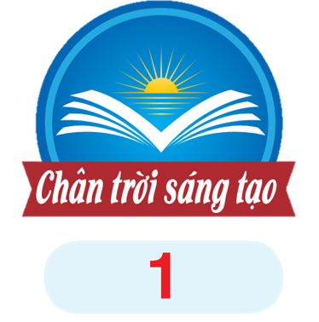

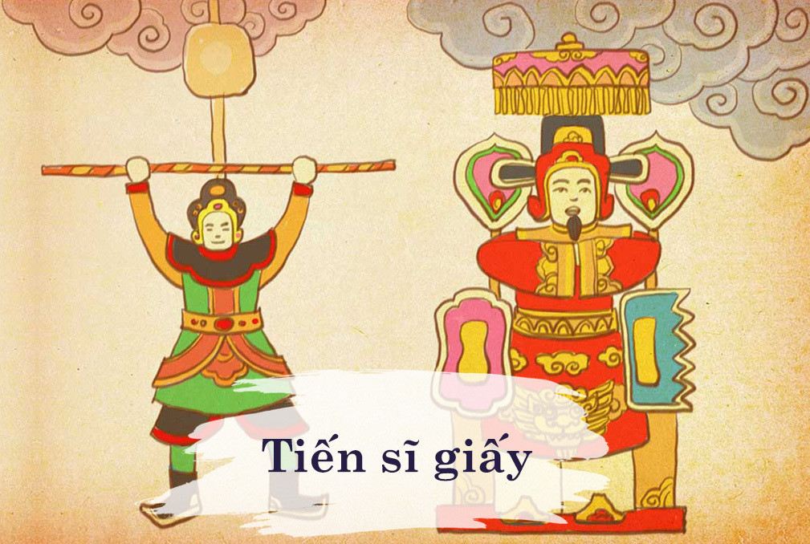
MĨ THUẬT 5
Chủ đề: Nét đẹp truyền thống quê hương
Phạm Văn Thuận

Slide 2
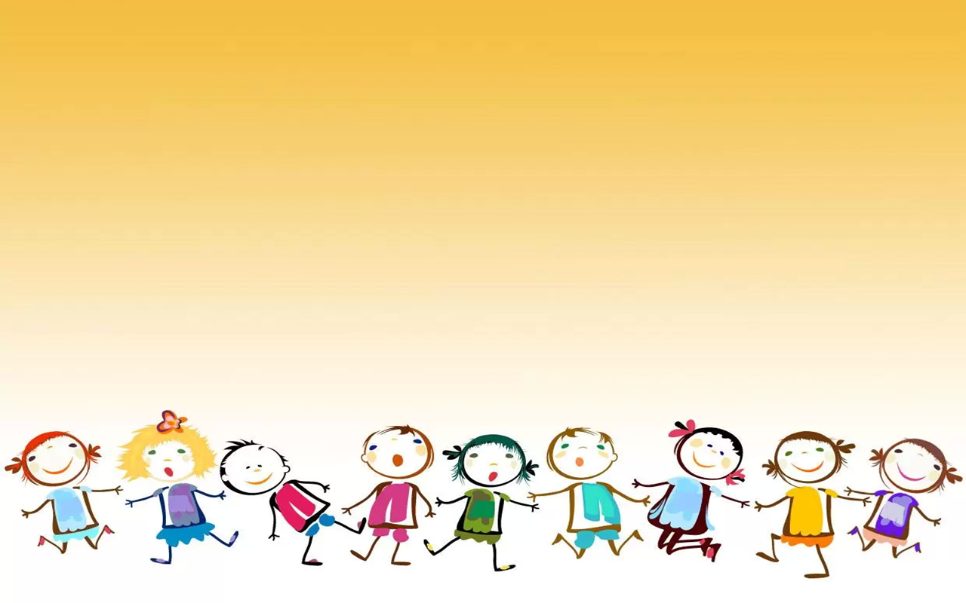
Khởi động

Slide 3
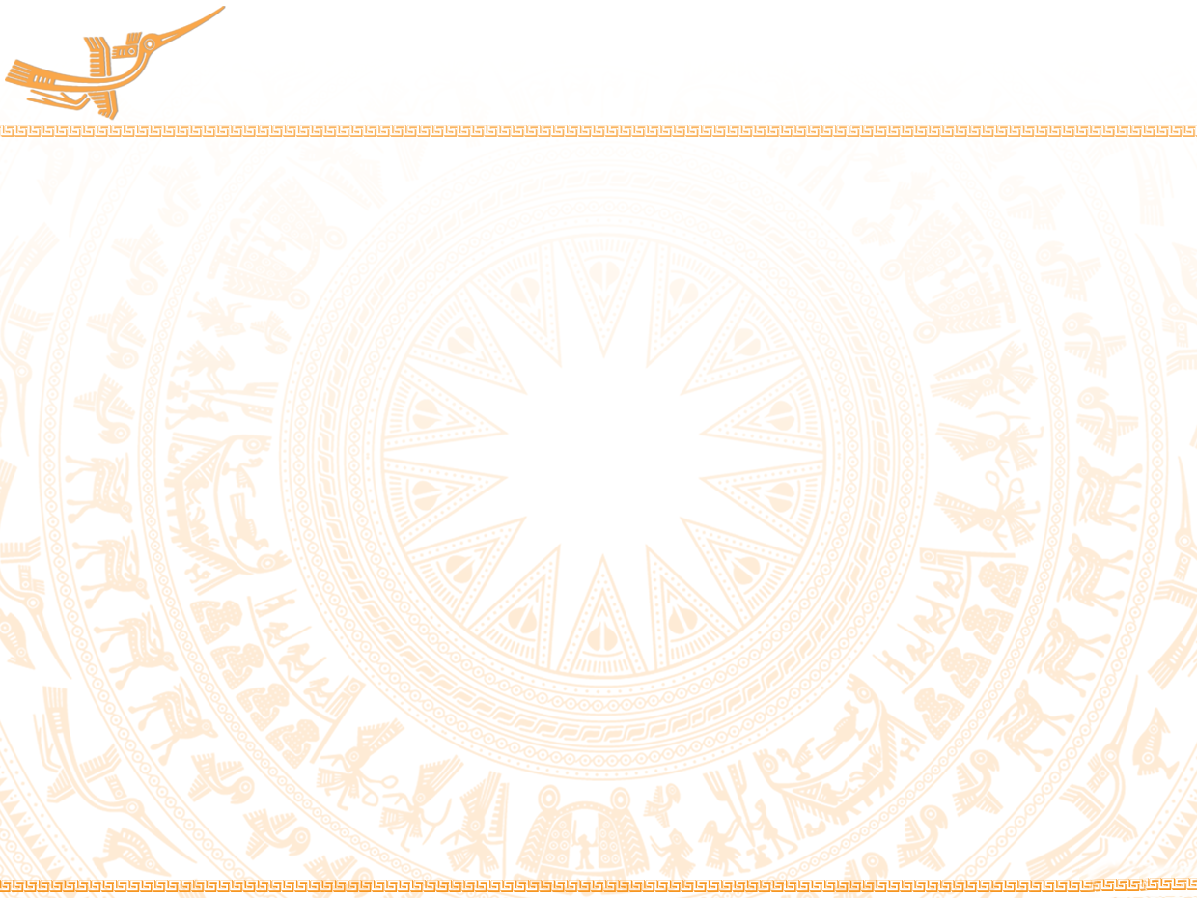
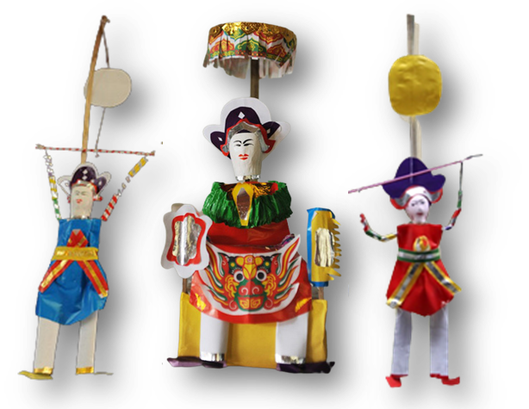
Chủ đề: Nét đẹp truyền thống quê hương
Thứ ngày tháng năm
TUẦN
BÀI 2: ĐỒ CHƠI DÂN GIAN
(Thời lượng 2 tiết - Tiết 2)

Slide 4

Hoạt động 3. Tạo hình đồ chơi nhân vật múa gậy trông trăng.
(Tiếp theo)
- Nhắc lại kiến thức đã học ở tiết 1.
- Chia sẻ cách tạo hình đồ chơi nhân vật múa gậy trông trăng của mình, của bạn.

Slide 5
Hoạt động 3. Tạo hình đồ chơi nhân vật múa gậy trông trăng.
(Tiếp theo)
THỰ HÀNH TIẾP:
- Lưu ý:
+ Đặc điểm, hình dáng, cách trang trí trang phục của nhân vật múa gậy trông trăng.
+ Cách kết nối dây tạo hoạt động cho nhân vật.

Slide 6

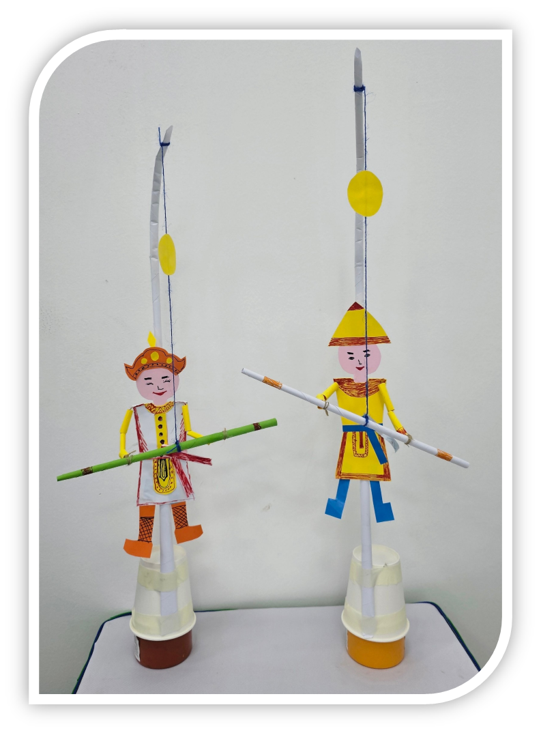
Hoạt động 4. Trưng bày sản phẩm và chia sẻ
- Cùng bạn trưng bày sản phẩm và chia sẻ:
- Giới thiệu, trình bày sản phẩm với các bạn về:
+ Sản phẩm yêu thích
+ Vật liệu tạo đồ chơi.
+ Hình, màu, cách trang trí đồ chơi.
+ Nguyên lí được sử dụng để sáng tạo đồ chơi.
+ Ý nghĩa của đồ chơi dân gian trong cuộc sống.
- Em có ý tưởng điều chỉnh như thế nào để sản phẩm hoàn thiện hơn.

Slide 7
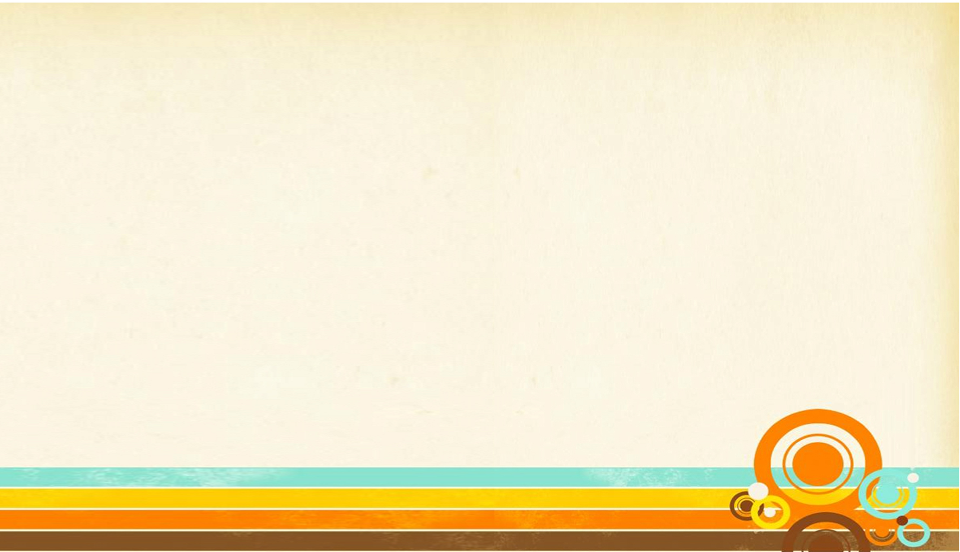

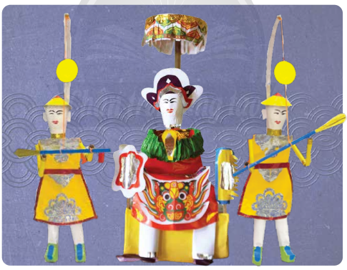
Hoạt động 5. Tìm hiểu đồ chơi dân gian tiến sĩ giấy và hai ông đánh gậy
- Quan sát hình trang 65 và tìm hiểu để nhận biết them về các hình ảnh, màu sắc và ý nghĩa của đồ chơi dân gian tiến sĩ giấy và hai ông đánh gậy.
+ Đồ chơi dân gian tiến sĩ giấy và hai ông đánh gậy được làm bằng vật liệu gì?
+ Màu sắc, cách trang trí đồ chơi như thế nào?
+ Đồ chơi dân gian tiến sĩ giấy và hai ông đánh gậy thường xuất hiện vào dịp nào trong năm?
+ Đồ chơi dân gian tiến sĩ giấy và hai ông đánh gậy có ý nghĩa văn hóa như thế nào?

Slide 8
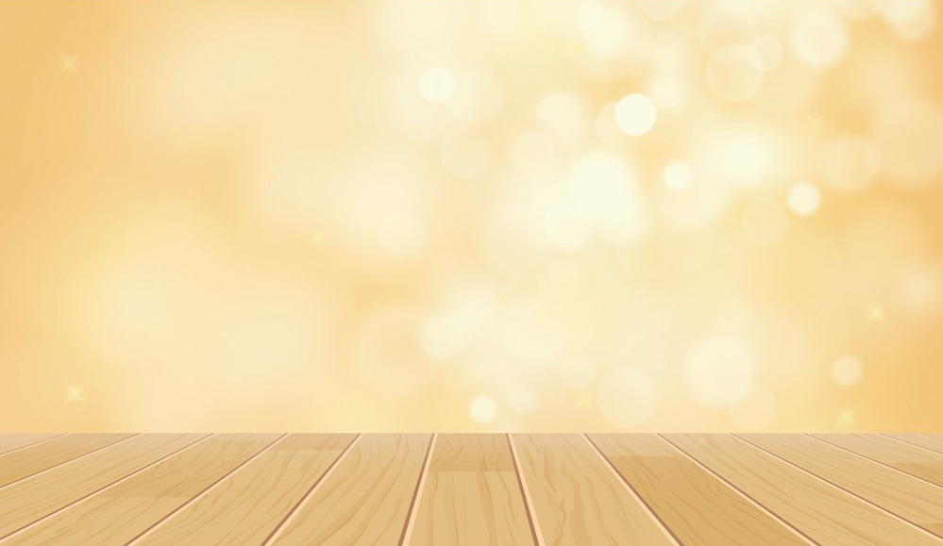

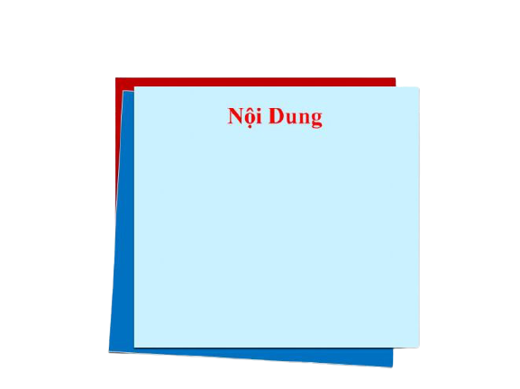
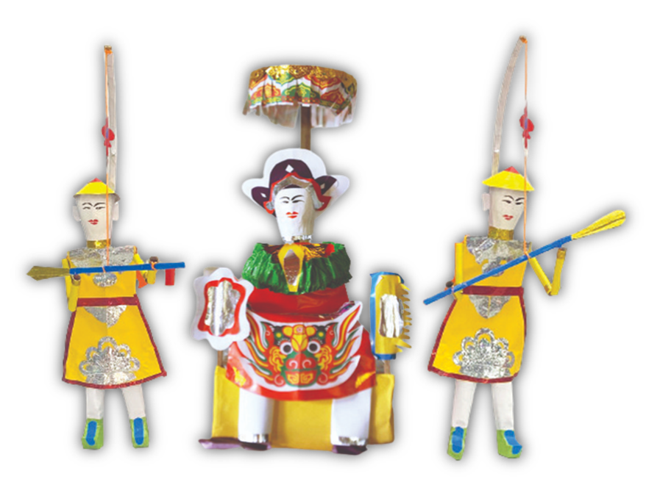
Các em ghi nhớ!
Đồ chơi tiến sĩ giấy và hai ông đánh gậy với hình dáng uy nghiêm, mạnh mẽ, màu sắc tươi vui, rực rỡ là sản phẩm mĩ thuật dân gian độc đáo của Việt Nam. Đồ chơi thường được cha mẹ dành tặng cho con cái vào mỗi dịp tết Trung thu để gửi gắm mong muốn con học giỏi, thành đạt, có ích cho gia đình và xã hội.

Slide 9

XIN CHÀO VÀ HẸN GẶP LẠI!

